Slide 1


人工智能的数学基础
AI工程师讲座
基础 常用库 机器学习库

Slide 2
01
Python基础
02
目录
Python常用库
03
Python机器学习库

Slide 3
Part / 01
Python基础
BASE

Slide 4

Python基础
PROBABLITY TEHORY
Python环境
Python3.x
在几乎所有库函数都支持Python3.x的情况下，实在没有理由去推荐Python2.7。
集成了很多基础的库，使用起来较为方便。集成conda包管理工具。

Slide 5
Python基础
PROBABLITY TEHORY
Python使用
Python与常用的面向对象的语言并无不同
唯一可见的不同在于区分域的方式在于文本所在的缩进位置。

Slide 6
Python基础
PROBABLITY TEHORY
Python使用
元组
my_trup = 1, 2, 3
列表
my_list = [1, 2, 3]
字典
my_dict = {"a":1, "b":2, "c":3}
元组是不可改变的

Slide 7
Python基础
PROBABLITY TEHORY
Python使用
循环：
1 my_list=["a","b","c"]
2 #example1
3 for itr_list in my_list:
4 print(itr_list)
5 #example2
6 for itr_idx in range(len(my_list)):
7 print(itr_list[itr_idx])

Slide 8
Python基础
PROBABLITY TEHORY
Python使用
循环：
1 my_list=["a","b","c"]
2 #example1
3 for itr_list in my_list:
4 print(itr_list)
5 #example2
6 for itr_idx in range(len(my_list)):
7 print(itr_list[itr_idx])

Slide 9
Python基础
PROBABLITY TEHORY
Python使用
循环：
1 my_list=["a","b","c"]
2 #example1
3 for itr_list in my_list:
4 print(itr_list)
5 #example2
6 for itr_idx in range(len(my_list)):
7 print(itr_list[itr_idx])

Slide 10
Python基础
PROBABLITY TEHORY
Python使用
判断
my_list = [1, 2, 3]
my_dict = {"a":1, "b":2, "c":3}
if 1 in my_list and 2 in my_list:
print("yes")
print("a" in my_dict)

Slide 11
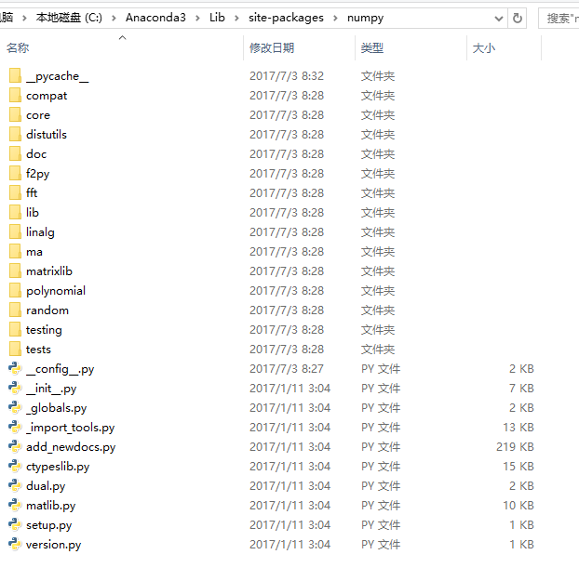
Python基础
PROBABLITY TEHORY
Python使用
import
import os
import numpy as np
from numpy import fft
import numpy.fft as nfft

Slide 12
Part / 02
Python常用库
LIBRARY

Slide 13
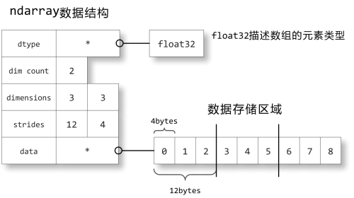
Python常用库
LIBRARY
numpy
numpy是Python的基础数学计算库，其思想与matlab相似。numpy中矩阵常用array表示
np_array = np.ones([4,4])
print(np_array)
print(np_array[1:3,1:3])
[[ 1. 1. 1. 1.] [ 1. 1. 1. 1.] [ 1. 1. 1. 1.] [ 1. 1. 1. 1.]]
[[ 1. 1.] [ 1. 1.]]

Slide 14
Python常用库
LIBRARY
scipy
scipy是Python的数学计算库，其在numpy的基础上加入了许多科学计算函数。包括常微分方程求解，信号处理，图像处理等。

Slide 15
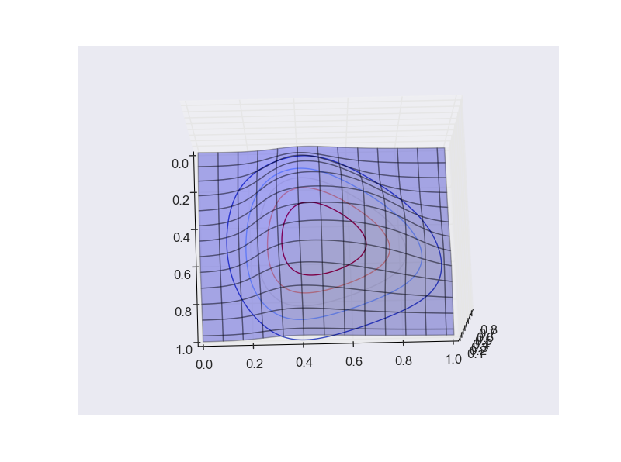
Python常用库
LIBRARY
matplotlib
matplotlib是Python的最常用的绘图库，其文档完备，适合绘制简单的二维、三维图形。

Slide 16
Python常用库
LIBRARY
matplotlib
matplotlib是Python的最常用的绘图库，其文档完备，适合绘制简单的二维、三维图形。

Slide 17
Part / 03
Python机器学习库
LIBRARY

Slide 18
Python机器学习库
LIBRARY
pandas
pandas主要用于数据的清洗和可视化工作。

Slide 19
Python机器学习库
LIBRARY
scikit-learn
Python的机器学习库
其中包含了很多机器学习算法

Slide 20
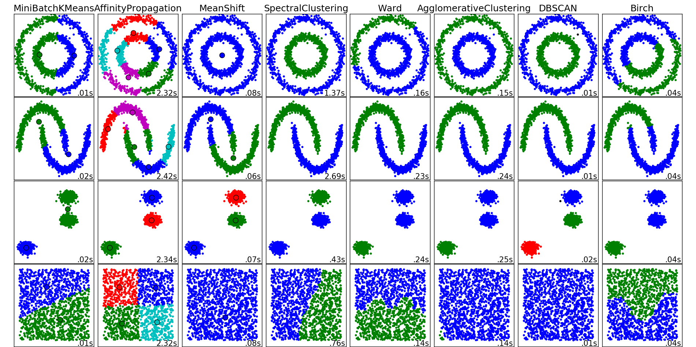
Python机器学习库
LIBRARY
scikit-learn

Slide 21
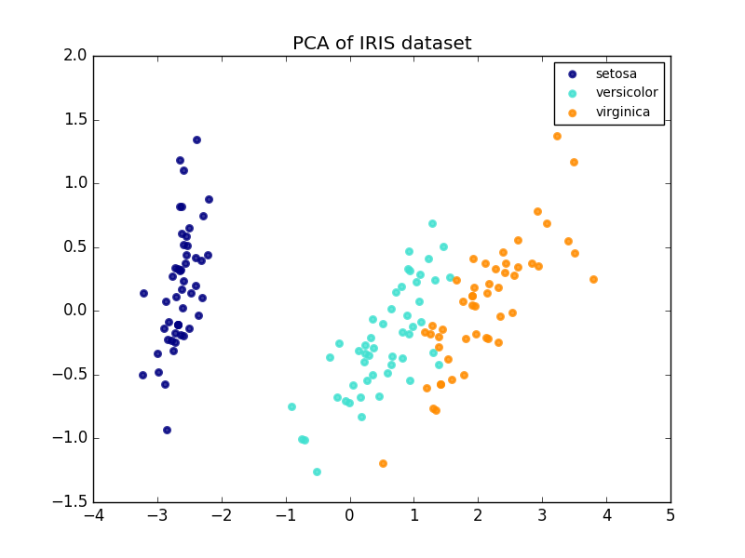
Python机器学习库
LIBRARY
scikit-learn

Slide 22
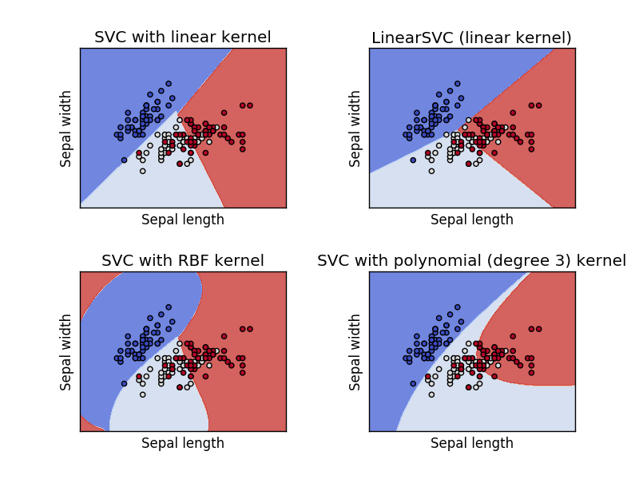
Python机器学习库
LIBRARY
scikit-learn

Slide 23
THANKS
AI工程师讲座

